Slide 2
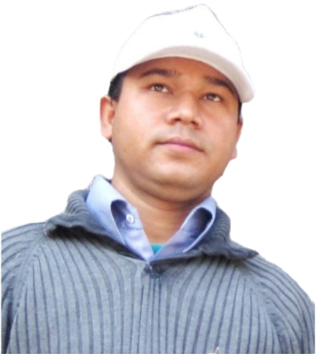
আজকের বাংলা ব্যাকরণ ক্লাসে সকলকে স্বাগত জানাচ্ছি আমি-
কাজী আমিরুল ইসলাম
সহকারী শিক্ষক,
সলুয়া সরকারি প্রাথমিক বিদ্যালয়,
নড়াইল সদর, নড়াইল।

Slide 3
হাতের ইশারায়
লিখে
চোখের ইশারায়
*এসো ভেবে বলি *
মুখে না বলে আর কী কী
উপায়ে খাবার চাওয়া যেতো?
সবাই কি খেয়ে এসেছো?
আজ কে, কিভাবে খাবার চেয়েছিলে?
কেমন আছো তোমরা সবে?
ছবি এঁকে
আর কী কী উপায়ে খাবার চাইতে পারতাম?
মুখের ইশারায়
চোখ ও মুখের ইশারায়
হাত ও চোখের ইশারায়
হাত ও মুখের ইশারায়

Slide 4
দেখি, আজকের পাঠে কী আছে?
শ্রেণি: নবম/দশম
বিষয়: বাংলা ভাষার ব্যাকরণ
অধ্যায়: প্রথম অধ্যায়
পরিচ্ছেদ: প্রথম পরিচ্ছেদ (ভাষা : ভাষার সংজ্ঞা)

Slide 5
শিখনফল
শিক্ষার্থীরা-
কন্ঠধ্বনি কী? কণ্ঠধ্বনি কীভাবে সৃষ্টি হয়? তা বলতে ও লিখতে পারবে।
শব্দ কী? শব্দ কীভাবে সৃষ্টি হয়? তা বলতে ও লিখতে পারবে।
ভাষার সংজ্ঞা বলতে ও লিখতে পারবে।

Slide 6
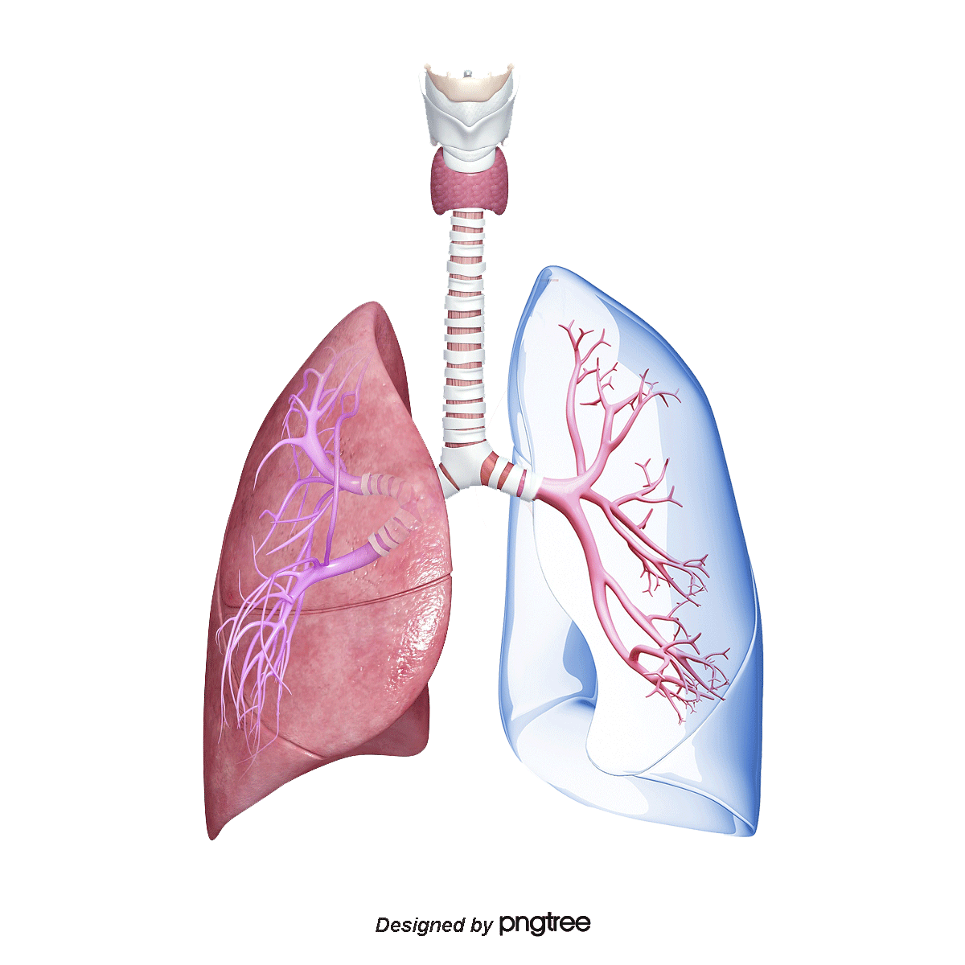
এসো কিছু ছবি দেখি
ওষ্ঠ
ওষ্ঠ
কঠিন তালু
স্বরতন্ত্রী
কোমল তালু
ছবিতে কী কী দেখতে পাচ্ছি?
শ্বাস নালী
ছবিতে কী কী দেখতে পাচ্ছি?
ছবিতে কী দেখতে পাচ্ছি?
ছবিতে কী কী দেখতে পাচ্ছি?
নাক
আলা জিভ
জিহ্বা
টন্সিল
ফুসফুস
শ্বাস নালী ও খাদ্য নালীর সংযোগ স্থল
জিহ্বা
দাঁত
অধর
দাঁত
অধর

Slide 7
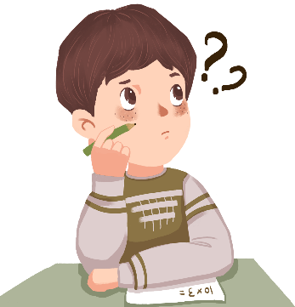
এসো নিজে ভেবে ও পাশের বন্ধুর সাথে আলোচনা করে বলি
এতক্ষণ এই ছবিগুলোতে, আমাদের শরীরের যে অঙ্গ-প্রত্যঙ্গগুলো দেখলাম, সেগুলোকে আমরা কী কী কাজে লাগাতে পারি?

Slide 8
এবার দেখি
কথা বলার বা ভাষা সৃষ্টির
শব্দ তৈরির
খাওয়ার
এ অঙ্গ-প্রত্যঙ্গগুলো কী কী কাজে ব্যবহার করি?
ধ্বনি তৈরির
স্বাদ নেওয়ার
শ্বাস-প্রশ্বাসের

Slide 9
কণ্ঠধ্বনি কী?
আমরা এবার চলে যাবো ভাষা জিজ্ঞাসায়?
প্রথমেই তোমরা কয়েকটি দলে ভাগ হবে।
*তোমাদের কী অভিমত? দলে আলোচনা করে জানাও।

Slide 10
কণ্ঠধ্বনি হচ্ছে, ফুসফুস থেকে বাতাস বের হবার সময় স্বরতন্ত্রীর কম্পন মুখ-গহ্বর, জিহ্বা, দাঁত, ঠোঁট, নাক প্রভৃতির সাহায্যে যে বিচিত্র ধ্বনির সৃষ্টি করে, তাকে কণ্ঠধ্বনি বলে। যেমন:

Slide 11
শব্দ কী? অথবা, শব্দ কাকে বলে?
*তোমাদের কী অভিমত? দলে আলোচনা করে জানাও।

Slide 12
এক বা একাধিক কণ্ঠধ্বনি মিলে যখন কোনো অর্থ প্রকাশক একক গঠন করে, তখন ব্যাকরণের ভাষায় তাকে শব্দ বলে। যেমন:

Slide 13
বাক্য কী? অথবা, বাক্য কাকে বলে?
*তোমাদের কী অভিমত? দলে আলোচনা করে জানাও।

Slide 14
তুমি কি মাংস খাবে?
এক বা একাধিক শব্দ ব্যবহার করে বক্তা যখন তার মনের ভাব সম্পূর্ণরূপে প্রকাশ করে, তখন তাকে বাক্য বলে। পরবর্তী সংলাপটি থেকে বাক্যের বিষয়টি আশাকরি বুঝা যাবে-
সিংহের বলা প্রথম বাক্যে ৪টি (চারটি) এবং দ্বিতীয় বাক্যে ২টি (দুইটি) শব্দ ব্যবহৃত হয়েছে।
না।
কী খাবে?
বিড়ালের বলা বাক্য দুটিতে ১টি (একটি) করে শব্দ ব্যবহৃত হয়েছে।
মাছ।

Slide 15
ভাষা কী? অথবা, ভাষা কাকে বলে?
*তোমাদের কী অভিমত? দলে আলোচনা করে জানাও।

Slide 16
ভাষা একটি অনেক বড় বিষয়। সংক্ষেপে, ভাষা হচ্ছে ব্যক্তির মনের ভাব প্রকাশের মাধ্যম। অর্থাৎ, ভাষার মাধ্যমে মানুষ তার মনের কথা অন্যের কাছে প্রকাশ করতে পারে। এবার এসো, দেখি আমাদের বই কী বলে!?

Slide 17
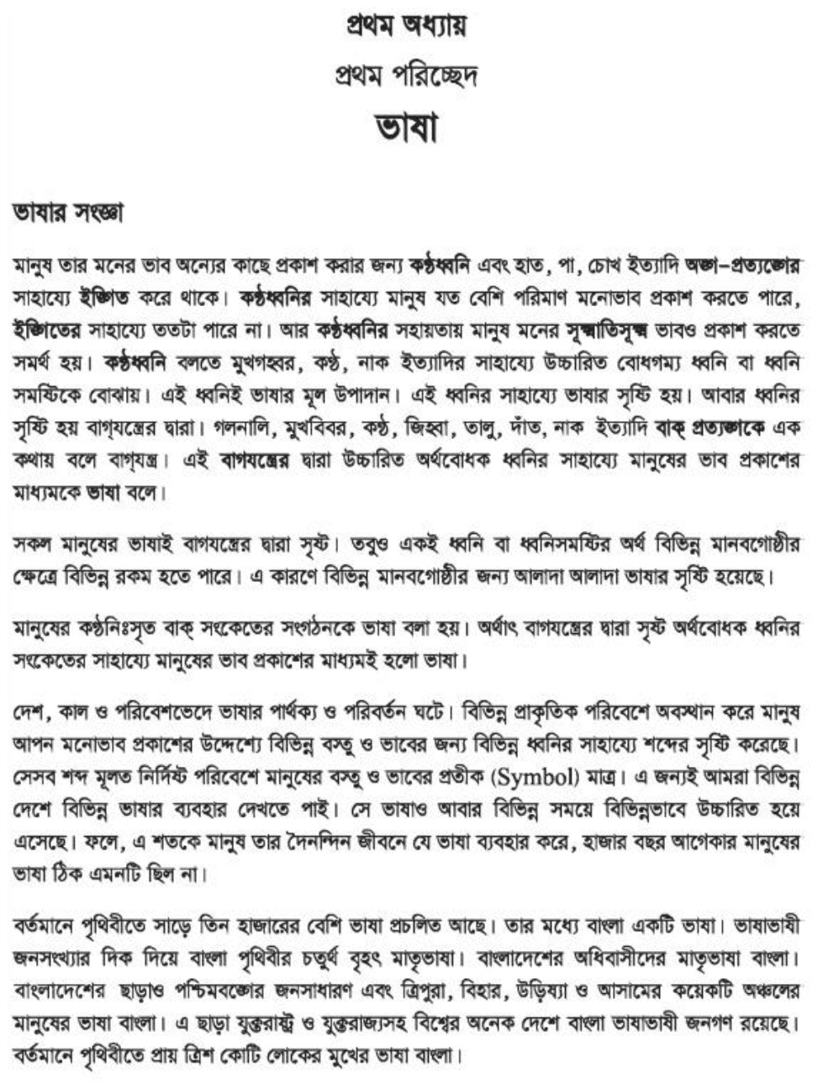

Slide 18
মৌখিক মূল্যায়ন
মানুষের সকল ভাষা কিসের দ্বারা সৃষ্ট?
কিভাবে ভিন্ন ভিন্ন ভাষা সৃষ্টি হয়?
বর্তমান বিশ্বে কতগুলো ভাষা আছে?
জনসংখ্যার দিক থেকে বাংলা বিশ্বে কততম?
বর্তমান পৃথিবীর কত লোক বাংলা ভাষাভাষী?

Slide 19
লিখিত মূল্যায়ন
ধ্বনি কাকে বলে? ধ্বনি কিভাবে সৃষ্টি হয়?
শব্দ কাকে বলে? শব্দ কিভাবে সৃষ্টি হয়?
বাক্য কাকে বলে? বাক্য কিভাবে সৃষ্টি হয়?
ভাষা কাকে বলে? ভাষা কিভাবে সৃষ্টি হয়? ভাষা ব্যবহার করে তুমি কোন পাঁচটি কাজ করো?

Slide 20
শুভকামনায়
বিদায়!
শুভেচ্ছা ও

